Slide 1
Государственное бюджетное профессиональное образовательное учреждение Иркутской области "Усть-Ордынский аграрный техникум"
презентация к занятию по теме "Построение диаграмм и графиков в MS Excel", 1 курс СПО по профессии Мастер по техническому обслуживанию и ремонту машинно-тракторного парка составитель Махасоевой А.Б, преподаватель п. Усть-Ордынский 2022-2023 уч.год

Slide 2
Расчет затрат на производство продукции КФХ
Семена - 26 ГСМ - 103 Электроэнергия - 9 Удобрения - 26 Содержание основных средств - 43 Прочие расходы - 48

Slide 3
Расчет затрат на производство продукции КФХ
 | Показатели | 2016 г.
1 | Семена | 26
2 | ГСМ | 103
3 | Электроэнергия | 9
4 | Удобрения | 26
5 | Содержание основных средств | 43
6 | Прочие расходы | 48
 | Всего затрат | 255

Slide 4
Расчет затрат на производство продукции КФХ
 | Показатели | 2016 г. | 2017 г. | 2018 г. | 2019 г. | 2020 г.
1 | Семена | 26 | 38 | 45 | 56 | 75
2 | ГСМ | 103 | 112 | 123 | 135 | 154
3 | Электроэнергия | 9 | 11 | 13 | 16 | 19
4 | Удобрения | 26 | 27 | 23 | 29 | 31
5 | Содержание основных средств | 43 | 47 | 53 | 58 | 66
6 | Прочие расходы | 48 | 56 | 69 | 84 | 111
 | Всего затрат | 255 | 291 | 326 | 378 | 456

Slide 6
Построение диаграмм в MS Excel

Slide 7
Построение диаграмм в MS Excel
Что такое диаграмма? - опрос
Типы диаграмм
Объекты диаграммы
Технология (алгоритм) создания диаграмм
Редактирование готовой диаграммы.
Редактирование отдельных элементов диаграммы.
Практическая работа
Интерактивные
упражнения
Видео
фрагмент

Slide 8
Теоретические сведения

1
2
3
4
5
6
7
8
9

Slide 9
1. Что такое диаграмма?

Slide 10
2. Из какого языка пришло к нам
слово диаграмма?

Slide 11
3. С какого времени человечество использует диаграммы?

Slide 12
4. Кто ввел в употребление термин диаграмма?

Slide 13
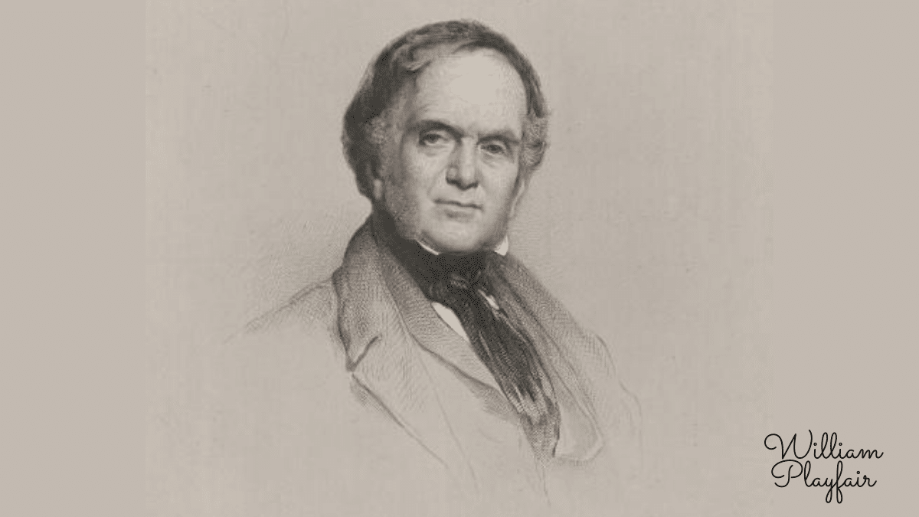
Уильям Плейфэр
22 сентября 1759 — 11 февраля 1823
шотландский инженер и политэконом, основатель графических методов статистики

Slide 14
5. Для чего нужны диаграммы?

Slide 15
6. Перечисли знакомые тебе типы диаграмм

Slide 16
7. Какой тип диаграммы хорошо подходит для сравнения нескольких объектов?

Slide 17
8. Какой тип диаграммы хорошо подходит для сравнения пропорций объектов?

Slide 18
9. Какой тип диаграммы хорошо подходит для построения графиков функций?

Slide 19
Теоретические сведения
Типы диаграмм
https://learningapps.org/view24602898
Объекты диаграмм
https://learningapps.org/watch?v=pgbfh8sot22
Технология (алгоритм) создания диаграмм
https://learningapps.org/view23928258

Slide 20
Построение диаграмм в MS Excel
Что такое диаграмма? - опрос
Типы диаграмм
Объекты диаграмм
Технология (алгоритм) создания диаграмм
Редактирование готовой диаграммы.
Редактирование отдельных элементов диаграммы.
Практическая работа
Интерактивные
упражнения
Видео
фрагмент
https://youtu.be/5atxWb_qMmQ

Slide 21
Спасибо за внимание!

